Slide 1
Первая реклама в Европе
Подготовила Красавина Ксения, 892 гр.

Slide 2
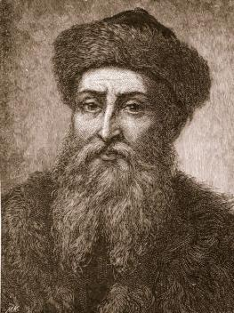
Развитие
Иоганн Гуттенберг - немецкий изобретатель книгопечатания в Европе. В середине XV века в Майнце напечатал т. н. 42-строчную Библию — первое полнообъёмное печатное издание в Европе, признанное шедевром ранней печати.

Slide 3
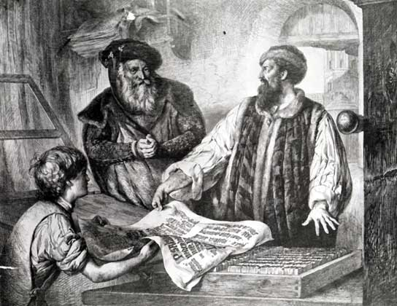
Гуттенберг

Slide 4
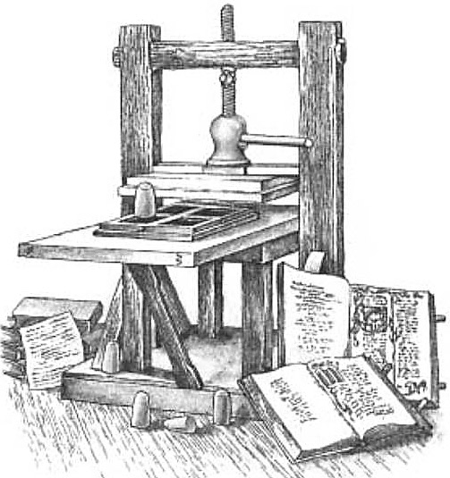
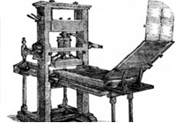
Печатные станки

Slide 5
Gazett de France № 3 от 2 июля 1631 г.:
«Нынешняя засуха благотворно повлияла на качество минеральных вод. Здесь наиболее известны минеральные воды Форжа. Тридцать лет назад искусный врач Мартин ввел их в употребление, а потом публика полюбила их. Недавно королевский лейб-медик Бувар, познания, опыт и правдивость которого гарантируют справедливость его выводов, весьма высоко отозвался об этих водах и советовал Его величеству пить в качестве профилактики. Весь двор последовал примеру короля».

Slide 6
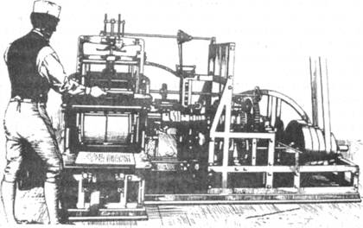
Цилиндрический печатный пресс

Slide 7
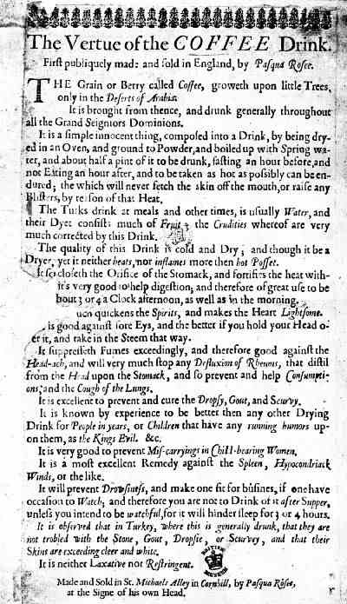
Первая реклама кофе

Slide 8
Реклама картофеля

Slide 9
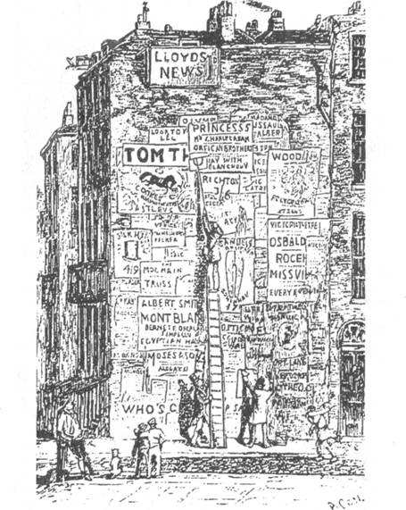
«Плакатный Бум»
Использование плакатов в качестве носителей рекламы получило в странах Западной Европы настолько широкое распространение, что феномен получил в середине XIX в. определение «плакатный бум». Массовую обклейку фасадов зданий в столице Англии современники окрестили «кожной болезнью».

Slide 10
Афишные тумбы (Франция, середина XIX в.)

Slide 11
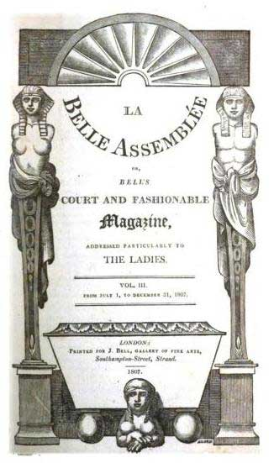
Реклама для женщин

Slide 12
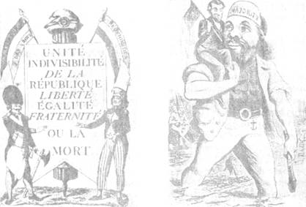
Политический плакат времен Французской революции. Политическая американская реклама (60-е гг. (конец XVIII в.) XIX в.)

Slide 13
AIDA
в 1896 г. американский рекламист Элмер Левис разработал одну из самых известных формул разработки рекламного обращения AIDA:
внимание - интерес - желание - действие

Slide 14
Итоги
Подводя итоги развития рекламы, можно сделать краткие выводы:
По ходу истории возникли и сформировались основные средства рекламы: реклама в прессе, печатная реклама, наружная реклама и др.
Параллельно с рекламой формировались и другие типы коммерческих коммуникаций: паблисити, коммивояж, выставки, прямая почтовая реклама, фирменный стиль и др.
Получила развитие сеть рекламных агентств. Само рекламное агентство эволюционизировало от уровня бюро по размещению в прессе рекламы заказчика до рекламного предприятия с полным циклом обслуживания.
Накоплен опыт проведения рекламных кампаний. Началось формирование общенациональной и международной рекламы.
Активизируются процессы формирования товарных марок крупных товаропроизводителей.
Возникает система государственного регулирования рекламной деятельности в развитых странах.
Теория рекламы становится предметом научных исследований. Начинается преподавание рекламы как учебной дисциплины в крупнейших университетах.

